Slide 1




第七章
工业机器人
《机电系统设计》

Slide 2
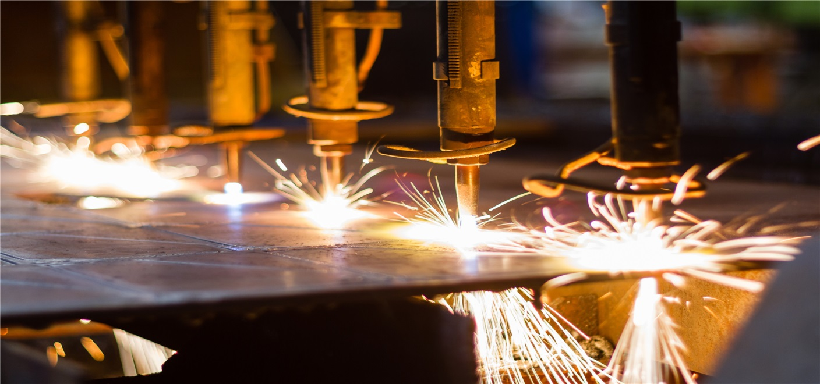
目录/contents
01
概 述
02
工业机器人操作机的机械结构
03
工业机器人运动学与力学分析
04
工业机器人的控制系统

Slide 3
目录/contents
05
工业机器人的应用

Slide 4

01
概 述

Slide 5

第一节 概述
一、工业机器人的定义与发展
机器人学是近40年才发展起来的一门交叉性学科,它涉及到机械工程、电子学、控制理论、传感器技术、计算机科学、仿生学、人工智能等学科领域。工业机器人本身是一种典型的机电一体化系统。各种生产过程的机械化和自动化是现代生产技术发展的总趋势,随着技术的进步和经济的发展,为适应产品的多品种、小批量生产,作为现代最新水平的FMS(柔性制造系统)和FA(工厂自动化)技术的重要组成部分的工业机器人技术得到了迅速发展,并在世界范围内很快地形成了机器人产业。尽管如此,各国对工业机器人的定义却各有差异。

Slide 6
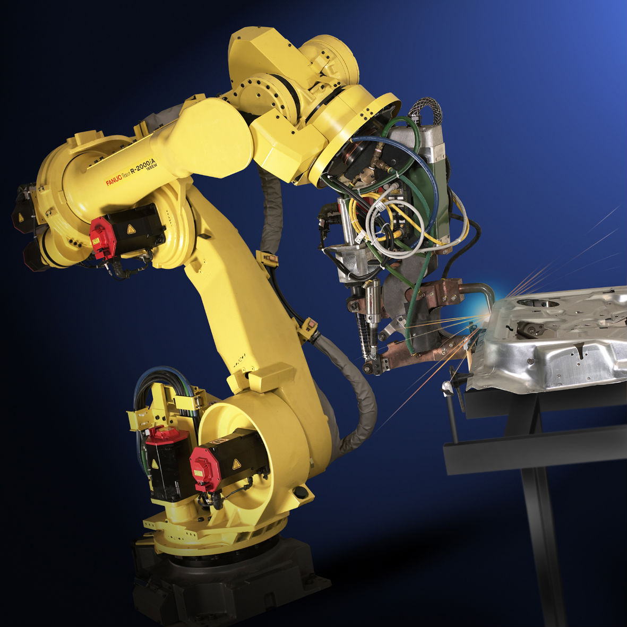
第一节 概述
国际标准化组织(ISO)基本上采纳了美国机器人协会的提法,将工业机器人定义为:“一种可重复编程的多功能操作手,用以搬运材料、零件、工具或者是一种为了完成不同操作任务,可以有多种程序流程的专门系统。”
我国国家标准GB/T12643—1990将工业机器人定义为:“一种能自动定位控制、可重复编程的、多功能的、多自由度的操作机。能搬运材料、零件或操作工具,用以完成各种作业。”而操作机定义为:“具有和人手臂相似的动作功能,可在空间抓放物体或进行其他操作的机械装置。”

Slide 7
第一节 概述
英国机器人协会(BRA)的定义是:“一种可重复编程的装置,用以加工和搬运零件、工具或特殊加工器具,通过可变的程序流程以完成特定的加工任务。”
日本工业标准(JISB0134—1986)定义为:“一种在自动控制下,能够编程完成某些操作或者动作功能。”

Slide 8
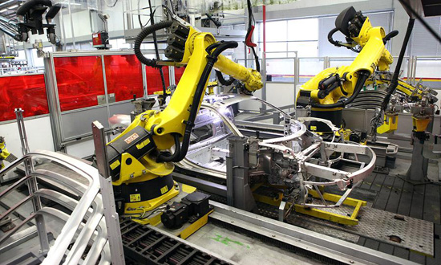
第一节 概述
综合上述定义,工业机器人具有以下三个重要特性:
1)是一种机械装置,可以搬运材料、零件、工具、或者完成多种操作和动作功能,也即具有通用性。
2)是可以再编程的,具有多种多样程序流程的,这为人—机联系提供了可能,也使之具有独立的柔软性。
3)有一个自动控制系统,可以在无人参与下,自动地完成操作作业和动作功能。

Slide 9
第一节 概述
工业机器人的发展通常可划分为三代:
第一代工业机器人:通常是指目前国际上商品化与实用化的“可编程工业机器人”,又称“示教再现工业机器人”,即为了让工业机器人完成某项作业,首先由操作者将完成该作业所需的各种知识(如运动轨迹、作业条件、作业顺序和作业时间等),通过直接或间接手段,对工业机器人进行“示教”,工业机器人将这些知识记忆下来后,即可根据“再现”指令,在一定精度范围内,忠实地重复再现各种被示教的动作。1962年美国万能自动化公司的第一台Unimate工业机器人在美国通用汽车公司投入使用,标志着第一代工业机器人的诞生。

Slide 10
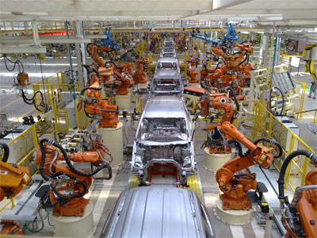
第一节 概述
第二代工业机器人:通常是指具有某种智能(如触觉、力觉、视觉等)功能的“智能机器人”,即由传感器得到的触觉、力觉和视觉等信息经计算机处理后,控制工业机器人的操作机完成相应的适应性操作。1982年美国通用汽车公司在装配线上为工业机器人装备了视觉系统,从而宣告了新一代智能工业机器人的问世。
第三代工业机器人:即所谓的“自治式工业机器人”。它不仅具有感知功能,而且还有一定的决策及规划能力。这一代工业机器人目前仍处在研究阶段。

Slide 11
第一节 概述
二、工业机器人的组成与分类
1.工业机器人的组成
一个较完善的工业机器人,一般由操作机、驱动系统、控制系统及人工智能系统等部分组成,如图7-1所示。
(1) 操作机 操作机为工业机器人完成作业的执行机构,它具有和手臂相似的动作功能,是可在空间抓放物体或进行其他操作的机械装置。它包括机座、立柱、手臂、手腕和手部等部分。有时为了增加工业机器人的工作空间,在机座处装有行走机构。
(2) 驱动系统 驱动系统主要指驱动执行机构的传动装置。它由驱动器、减速器、检测元件等组件组成。根据驱动器的不同,可分为电动、液动和气动驱动系统。驱动系统中的电动机、液压缸、气缸可以与操作机直接相连,也可以通过齿轮传动、链传动、谐波齿轮传动、螺旋传动、带传动装置等与执行机构相连。

Slide 12
第一节 概述
(3) 控制系统 控制系统是工业机器人的核心部分,其作用是支配操作机按所需的顺序,沿规定的轨迹运动。从控制系统的构成看,有开环控制系统和闭环控制系统之分;从控制方式看有程序控制系统、适应性控制系统和智能控制系统之分;从控制手段看,目前工业机器人控制系统大多数采用计算机控制系统。
(4) 人工智能系统 人工智能系统是计算机控制系统的高层次发展。它主要由两部分组成,其一为感觉系统(硬件),主要靠各类传感器来实现其感觉功能;其二是决策、规划系统(软件),它包括逻辑判断、模式识别、大容量数据库和规划操作程序等功能。

Slide 13
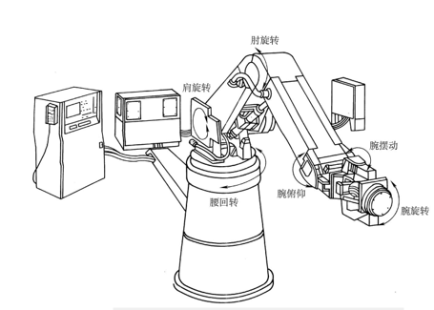
第一节 概述
2.工业机器人的分类
(1) 按操作机坐标形式分类 操作机的坐标形式是指操作机的手臂在运动时所取的参考坐标系的形式。
图7-1 工业机器人的组成

Slide 14
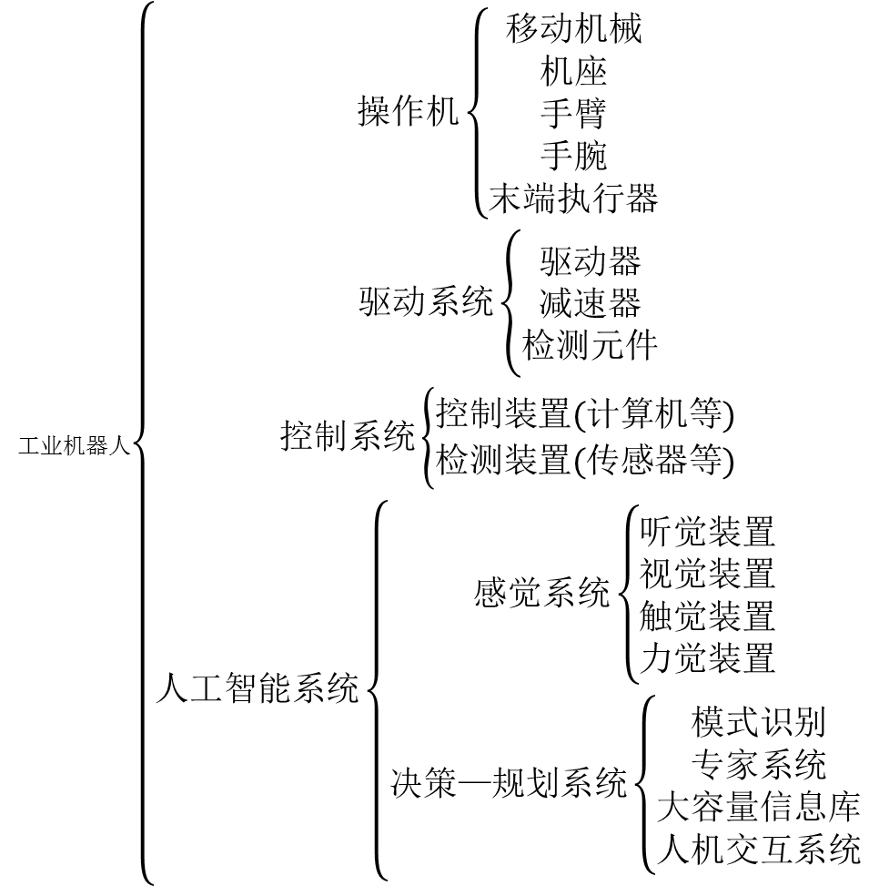
工业机器人$\left\{\begin{matrix}\text{操作机}\left\{\begin{matrix}\text{移动机械} \\ \text{机座} \\ \text{手臂} \\ \text{手腕} \\ \text{末端执行器}\end{matrix}\right. \\ \text{驱动系统}\left\{\begin{matrix}\text{驱动器} \\ \text{减速器} \\ \text{检测元件}\end{matrix}\right. \\ \text{控制系统}\left\{\begin{matrix}\text{控制装置}\text{(}\text{计算机等}\text{)} \\ \text{检测装置}\text{(}\text{传感器等}\text{)}\end{matrix}\right. \\ \text{人工智能系统}\left\{\begin{matrix}\text{感觉系统}\left\{\begin{matrix}\text{听觉装置} \\ \text{视觉装置} \\ \text{触觉装置} \\ \text{力觉装置}\end{matrix}\right. \\ \text{决策}\text{—}\text{规划系统}\left\{\begin{matrix}\text{模式识别} \\ \text{专家系统} \\ \text{大容量信息库} \\ \text{人机交互系统}\end{matrix}\right.\end{matrix}\right.\end{matrix}\right.$
图7-1 工业机器人的组成

Slide 15
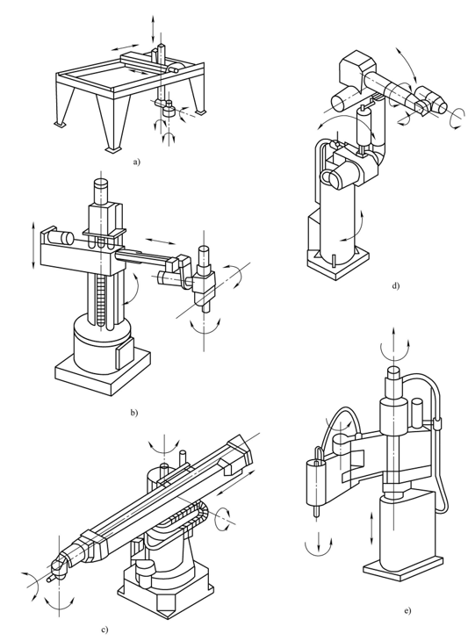
第一节 概述
1) 直角坐标型工业机器人 如图7-2a所示,其运动部分由三个相互垂直的直线移动(即PPP)组成,其工作空间图形为长方体。它在各个轴向的移动距离,可在各个坐标轴上直接读出,直观性强;易于位置和姿态(简称位姿)的编程计算、定位精度最高、控制无耦合、结构简单,但机体所占空间体积大、动作范围小、灵活性较差、难与其他工业机器人协调工作。
图7-2 工业机器人的基本结构形式
a)直角坐标型 b)圆柱坐标型 c)球坐标型 d)多关节型 e)平面关节型

Slide 16
第一节 概述
2) 圆柱坐标型工业机器人 如图7-2b所示,其运动形式是通过一个转动和两个移动(即RPP)组成的运动系统来实现的,其工作空间图形为圆柱形。与直角坐标型工业机器人相比,在相同的工作空间条件下,机体所占体积小,而运动范围大,其位置精度仅次于直角坐标型,难与其他工业机器人协调工作。
3) 球坐标型工业机器人 又称极坐标型工业机器人,如图7-2c所示。其手臂的运动由两个转动和一个直线移动(即RRP,一个回转,一个俯仰和一个伸缩运动)所组成,其工作空间为一球体。它可以作上下俯仰动作并能抓取地面上或较低位置的工件,具有结构紧凑、工作空间范围大的特点,能与其他工业机器人协调工作。其位置精度尚可,位置误差与臂长成正比。

Slide 17
第一节 概述
4) 多关节型工业机器人 又称回转坐标型工业机器人,如图7-2d所示。这种工业机器人的手臂与人体上肢类似,其前三个关节都是回转副(即RRR)。该工业机器人一般由立柱和大小臂组成,立柱与大臂间形成肩关节,大臂与小臂间形成肘关节,可使大臂作回转运动和俯仰摆动,小臂作俯仰摆动。其结构最紧凑、灵活性大、占地面积最小、工作空间最大、能与其他工业机器人协调工作,但位置精度较低,有平衡问题,控制耦合。这种工业机器人应用越来越广泛。

Slide 18
第一节 概述
5) 平面关节型工业机器人 如图7-2e所示,它采用一个移动关节和两个回转关节(即PRR),移动关节实现上下运动,而两个回转关节则控制前后、左右运动。这种型式的工业器人又称SCARA(Seletive Compliance Assembly Robot Arm)装配机器人。在水平方向具有柔顺性,而在垂直方向则有较大的刚性。它结构简单、动作灵活、多用于装配作业中,特别适合小规模零件的插接装配,如在电子工业中零件的插接、装配应用广泛。

Slide 19
第一节 概述
(2) 按控制方式分类
1) 点位控制(PTP)工业机器人 就是采用点到点的控制方式,它只在目标点处准确控制工业机器人手部的位姿,完成预定的操作要求,而不对点与点之间的运动过程进行严格的控制。目前应用的工业机器人中,多数属于点位控制方式,如上下料搬运机器人、点焊机器人等。
2) 连续轨迹控制(CP)工业机器人 工业机器人的各关节同时作受控运动,准确控制工业机器人手部按预定轨迹和速度运动,而手部的姿态也可以通过腕关节的运动得以控制。弧焊、喷漆和检测机器人均属连续轨迹控制方式。

Slide 20
第一节 概述
(3) 按驱动方式分类
1) 气动式工业机器人 这类工业机器人以压缩空气来驱动操作机,其优点是空气来源方便、动作迅速、结构简单、造价低、无污染;缺点是空气具有可压缩性,导致工作速度的稳定性较差,又因气源压力一般只有6kPa左右,所以这类工业机器人抓举力较小,一般只有几十牛顿,最大百余牛顿。
2) 液压式工业机器人 因为液压压力比气压压力高得多,一般为70kPa左右,故液压传动工业机器人具有较大的抓举能力,可达上千牛顿。这类工业机器人结构紧凑、传动平稳动作灵敏,但对密封要求较高,且不宜在高温或低温环境下工作。

Slide 21
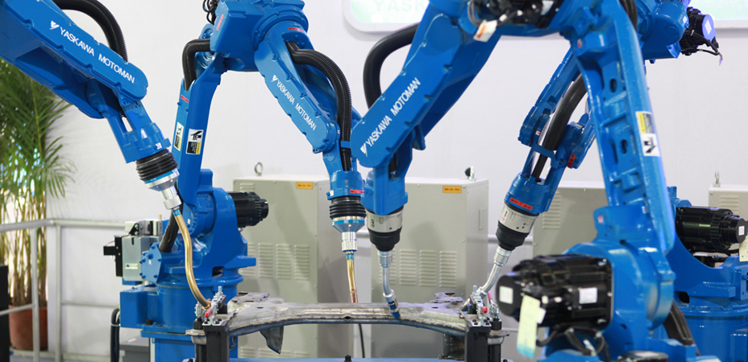
第一节 概述
3) 电动式工业机器人 这是目前用得最多的一类工业机器人,不仅因为电动机品种众多,为工业机器人设计提供了多种选择,也因为它们可以运用多种灵活的控制方法。早期多采用步进电动机驱动,后来发展了直流伺服驱动单元,目前交流伺服驱动单元也在迅速发展。这些驱动单元或是直接驱动操作机,或是通过诸如谐波减速器的装置来减速后驱动,结构十分紧凑、简单。

Slide 22
02
工业机器人操作机的机械结构

Slide 23
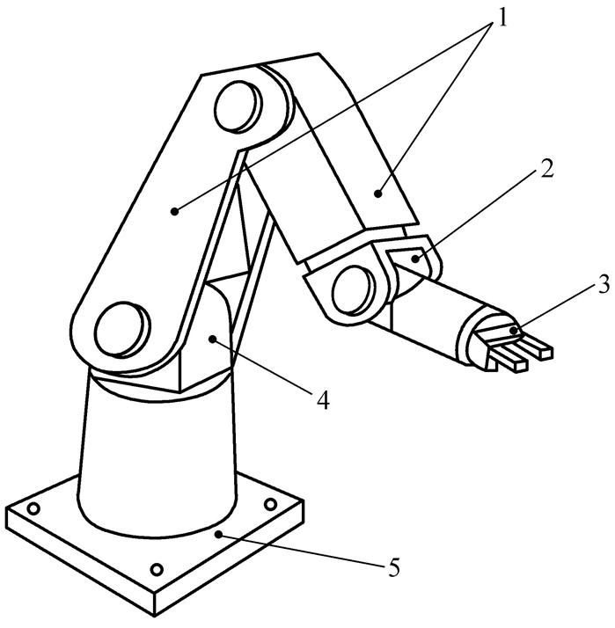
第二节 工业机器人操作机的机械结构
工业机器人操作机由机座、立柱、手臂、手腕和手部等部分组成,如图7-3所示。
图7-3 工业机器人操作机 1—手臂 2—腕关节 3—手部4—立柱 5—机座

Slide 24
第二节 工业机器人操作机的机械结构
确定一个工业机器人操作机位置时所需要的独立运动参数的数目称为工业机器人的运动自由度,它是表示工业机器人动作灵活程度的参数。工业机器人的自由度数取决于作业目标所要求的动作。对于只进行二维平面作业的工业机器人只需要三个自由度,若要使操作具有随意的位姿,则工业机器人至少需要六个自由度。而对于回避障碍作业的工业机器人则需要有比六个自由度更多的冗余自由度。
工业机器人操作机常采用低副式(回转副或移动副)主动关节来实现各个自由度。

Slide 25
第二节 工业机器人操作机的机械结构
一、手臂
手臂是操作机中的主要运动部件,它用来支承手腕和手部,并用来调整手部在空间的位置。手臂一般至少应有三个自由度。这些自由度可以是移动副和回转副(回转或摆动)。因此按运动副不同的组合方案,共有27种方案。但从动作形态分析可有如图7-2所示的5种形式。
手臂的直线运动多数通过液压(气)缸驱动来实现,也可通过齿轮齿条、滚珠丝杠、直线电动机等来实现。回转运动的实现手段很多,如蜗轮蜗杆式、液压缸活塞杆上齿条驱动齿轮的方式、液压缸通过链条驱动链轮转动、利用液压缸活塞杆直接驱动手臂回转、由回转液压(气)缸直接驱动手臂回转、由步进电动机通过齿轮传动使手臂回转、由直流电动机经过谐波传动装置驱动手臂回转等。

Slide 26
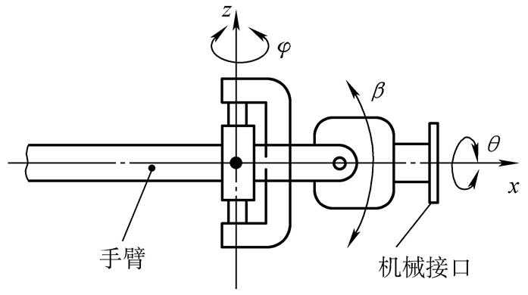
第二节 工业机器人操作机的机械结构
二、手腕
手腕是联接手臂和手部的部件,其功能是在手臂和腰部实现了手部在空间的三个位置坐标(自由度)的基础上,再由手腕来实现手部在作业空间的三个姿态(方位)坐标,即实现三个旋转自由度。通过机械接口联接并支承的手部,如图7-7所示。
手腕一般由弯曲式关节和转动式关节组成。组成弯曲式腕关节的相邻构件的轴线在工作中相互间角度有变化,以B表示;
图7-7 手腕的自由度

Slide 27
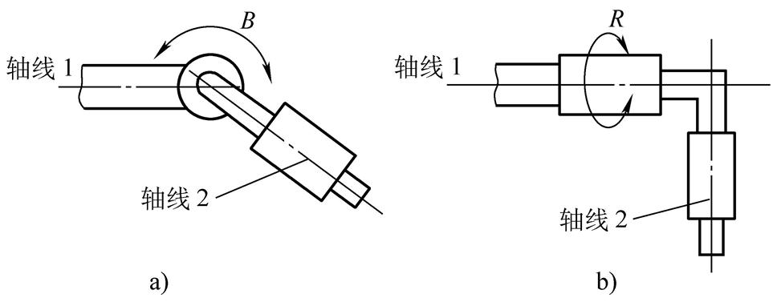
第二节 工业机器人操作机的机械结构
组成转动式腕关节的则相反,以R表示,如图7-8所示。多自由度的手臂机械接口腕关节则由这两种基本结构形式组合而成。对于两自由度腕关节来说有RR和BR两种结构、对于三自由度腕关节来说,有BBR、BRR、RBR、RRR和RBB 5种结构。上述7种结构形式如图7-9所示,图中P表示俯仰(Pitch),Y表示摆动(Yaw),R表示转动(Roll)。
图7-8 手腕关节

Slide 28
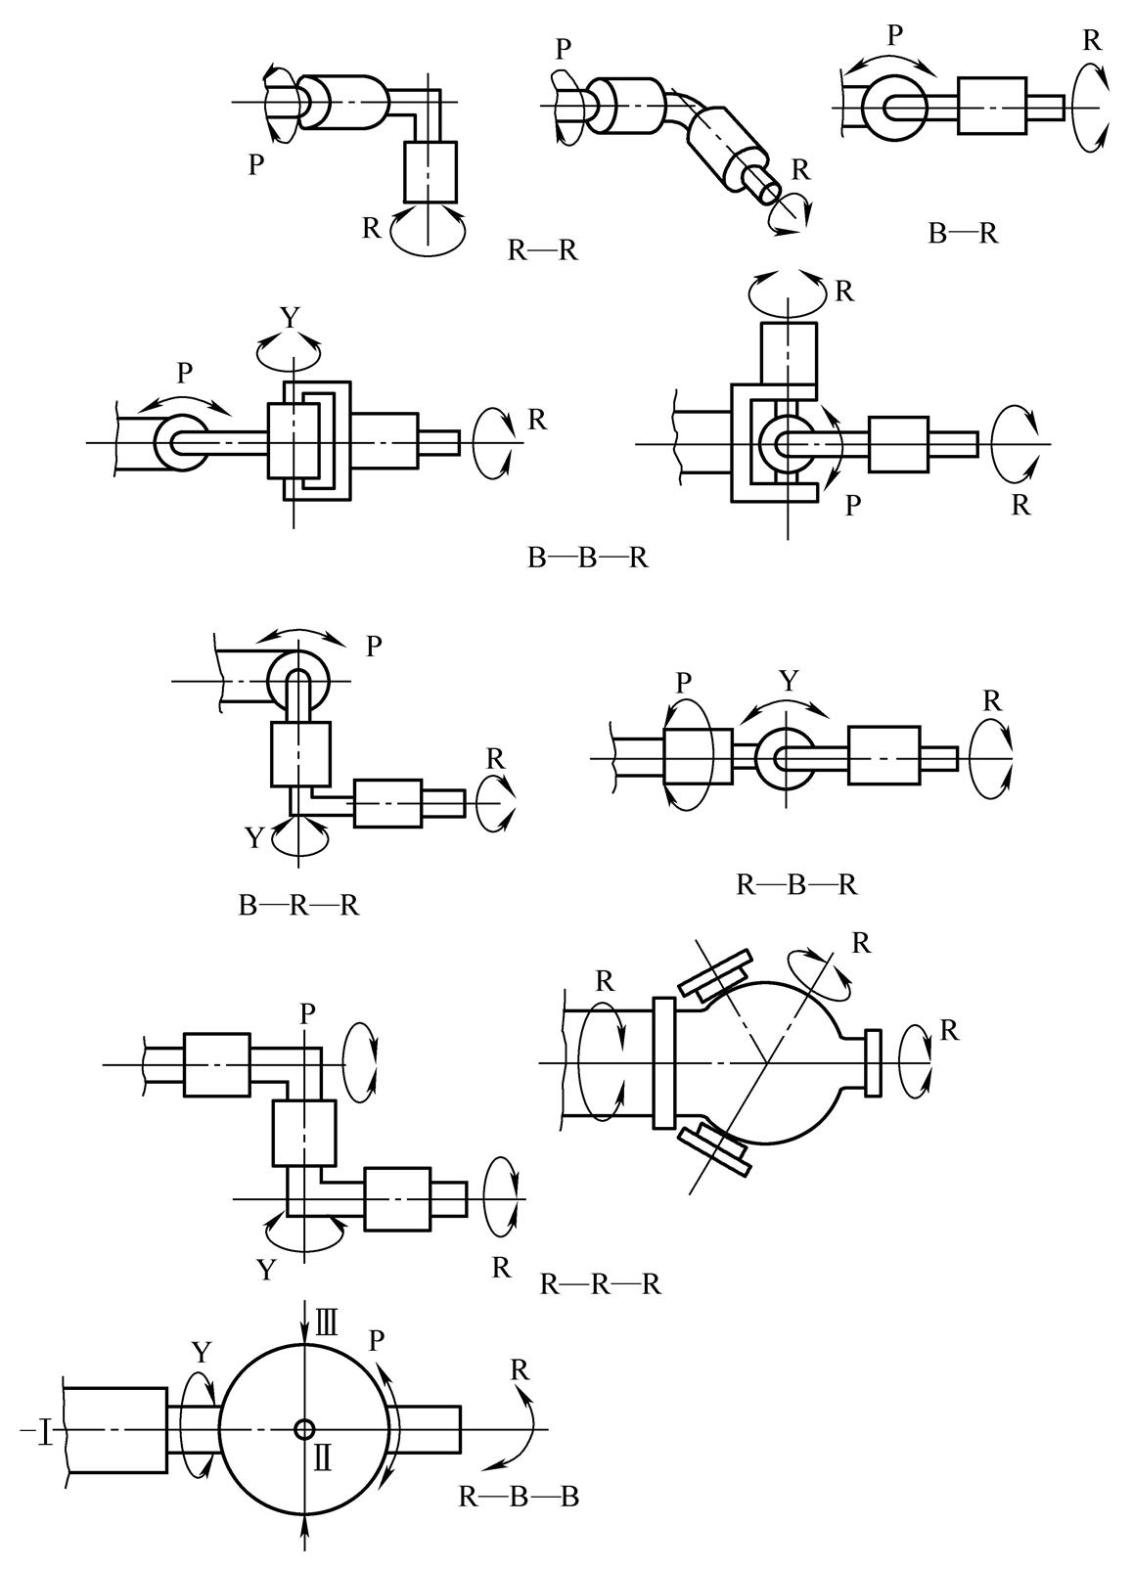
第二节 工业机器人操作机的机械结构
图7-9 手腕自由度配置形式

Slide 29

单选题
1分
右图对应的手腕结构形式为：
A
B-B-R
B
B-R-R
C
R-B-R
D
R-R-R
提交

Slide 30
单选题
1分
右图对应的手腕结构形式为：
A
B-B-R
B
B-R-R
C
R-B-R
D
R-R-R
提交

Slide 31
第二节 工业机器人操作机的机械结构
手腕处于手臂末端,为减轻手臂载荷,使工业机器人具有较好的动力学特性,一般将驱动装置安装在立柱或靠近立柱的其他部件上,而不直接装在腕部,通过链条、同步齿形带或连杆将运动传到腕关节,如图7-5所示。手腕部件的自由度越多,其动作的灵活性越高,工业机器人对作业的适应能力越强,但增加自由度,会使手腕结构复杂,运动控制难度加大,因此通用目的的工业机器人手腕一般配置三个自由度。为提高手腕动作的精确性,应提高传动的刚度,尽量减小机械传动系统中由于间隙产生的反转回差。对手腕回转各关节轴上要设置限位开关和机械挡块,以防关节超载造成事故。

Slide 32
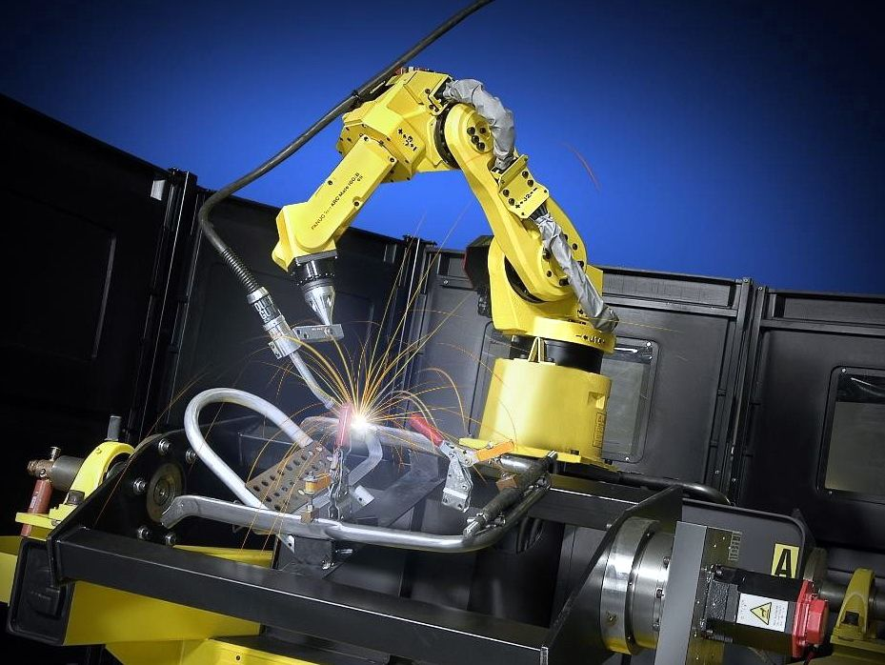
第二节 工业机器人操作机的机械结构
三、手部
手部装在操作机手腕的前端,它是操作机直接执行工作的装置。根据其用途和结构的不同可以分为机械夹持器、专用工具和万能手三类。多数情况下手部是为特定的用途而专门设计的,但也可设计成一种适用性较大的多用途手部,为了方便地更换手部,可以设计一种手部的接换器形成操作机上的机械接口。较简单的可用法兰盘作为机械接口处的接换器,为实现快速和自动更换手部,可以采用电磁吸盘或气动锁紧接换器。

Slide 33
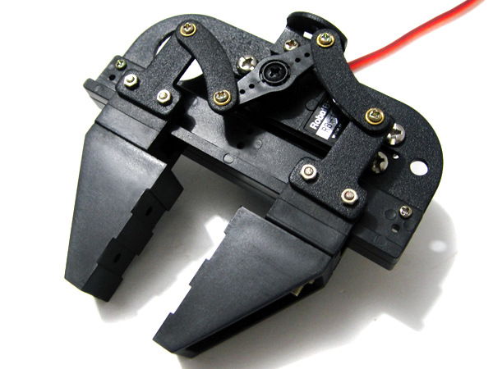
第二节 工业机器人操作机的机械结构
1.机械夹持器
机械夹持器是工业机器人中最常见的一种手部装置,机械夹持器可分为回转式和移动式两类。回转式又可分为单支点回转式和双支点回转式。按夹持方式可分为外夹式和内撑式。
下面介绍几种典型的机械夹持器结构。

Slide 34
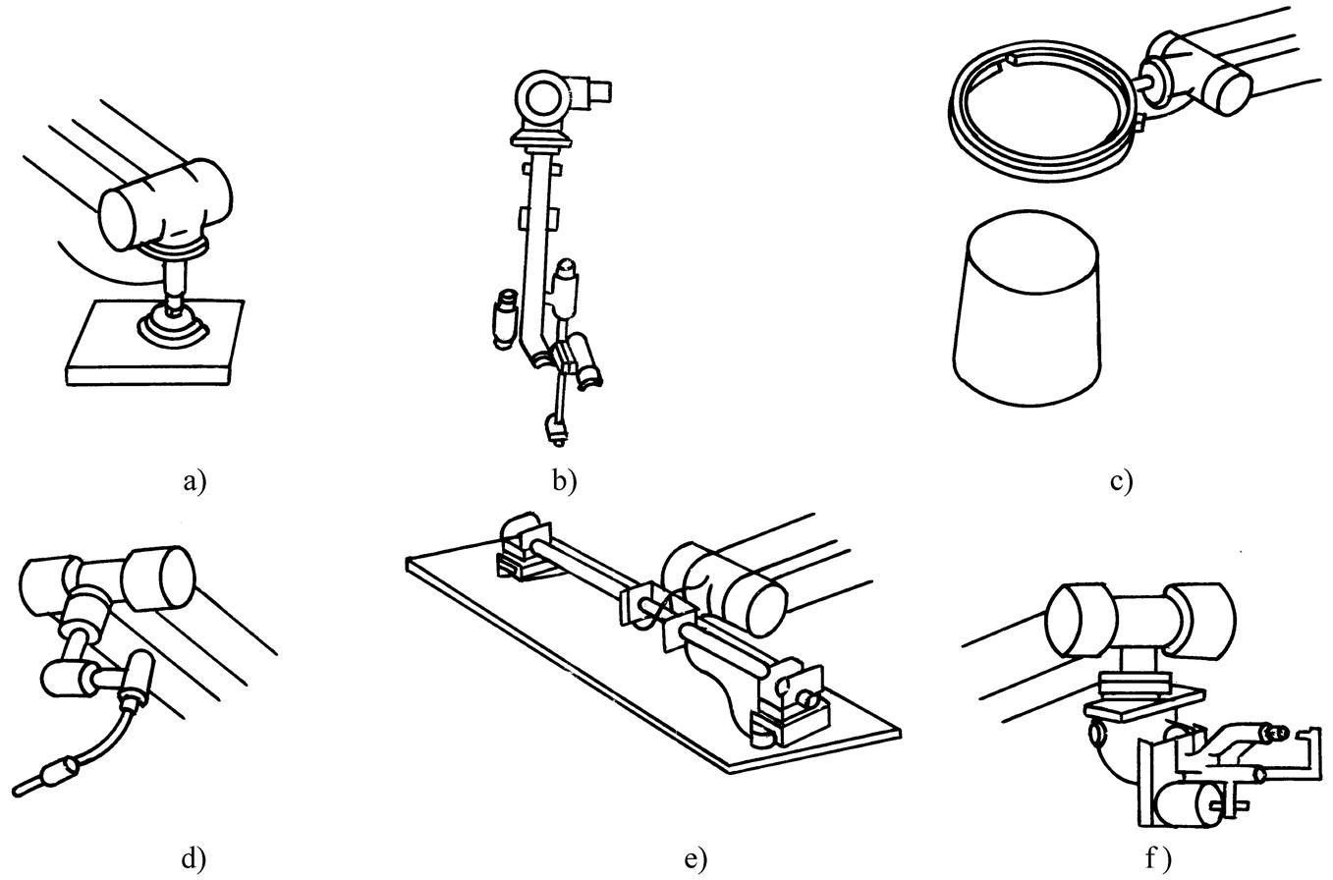
第二节 工业机器人操作机的机械结构
三、手部
2.专用工具
专用工具是供工业机器人完成某类特定的作业之用。现将常用的一些专用工具应用实例列于图7-15中。
图7-15 专用工具
a) 真空吸附手 b)喷抢 c)空气袋膨胀手 d)弧焊焊枪 e)电磁吸附手 f)点焊枪

Slide 35
03
工业机器人运动学与力学分析

Slide 36
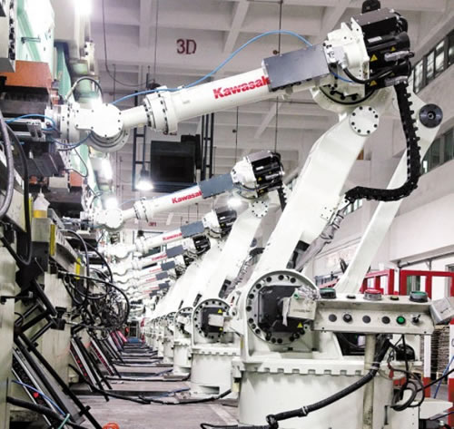
第三节 工业机器人运动学与力学分析
一、工业机器人运动学
研究工业机器人机构运动学的目的是建立工业机器人各运动构件与手部在空间的位置之间的关系,建立工业机器人手臂运动的数学模型,为控制工业机器人的运动提供分析的方法和手段,为仿真研究手臂的运动特性和设计控制器实现预定的功能提供依据。

Slide 37
第三节 工业机器人运动学与力学分析
一、工业机器人运动学
1.坐标变换原理与变换矩阵
工业机器人的执行机构属于空间机构,因而可以采用空间坐标变换基本原理及坐标变矩阵解析方法来建立描述各构件(坐标系)之间的相对位置和姿态的矩阵方程。
空间机构的位置分析,就是研究刚体(构件)在三维空间进行的旋转和移动。我们可以在机构的每一构件上建立一右手直角坐标系,把构件运动后的新位置看成是这一坐标系的变换。如图7-16所示,固定在构件2上的坐标系x₂-y₂-z₂,可以看成是固定在构件1上的坐标系x₁-y₁-z₁的原点O₁沿z₁轴移动距离d₁到达O₁'点,然后绕z₁轴旋转θ₁₂角,再沿x₂轴移动距离h₂到达O₂,然后再绕x₂轴旋转α₁₂角,得到新坐标系x₂-y₂-z₂,即构件2的位置和姿态。

Slide 38
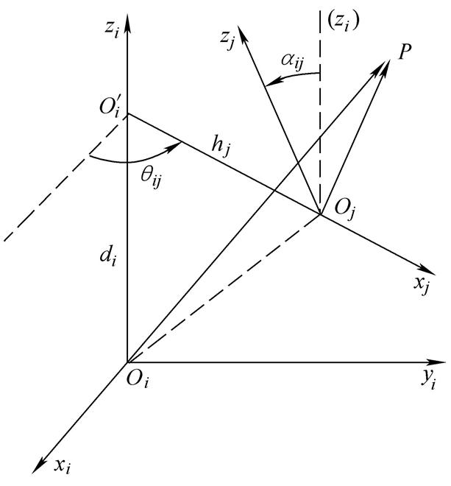
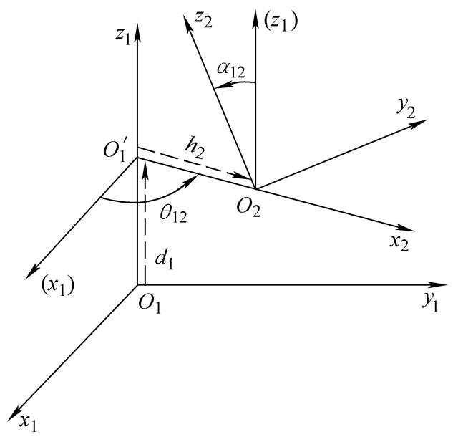
第三节 工业机器人运动学与力学分析
图7-16 空间坐标变换图
图7-17 两任意坐标系的变换

Slide 39
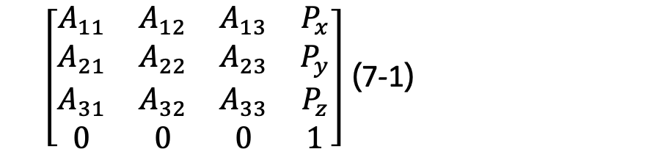
第三节 工业机器人运动学与力学分析
应用于由转动副、移动副和螺旋副组成的空间工业机器人机构研究中的齐次坐标变换矩阵是D-H (Denavit-Harterberg)矩阵。D-H矩阵是一个4×4矩阵
$\left[\begin{matrix}A_{11} & A_{12} & A_{13} & P_{x} \\ A_{21} & A_{22} & A_{23} & P_{y} \\ A_{31} & A_{32} & A_{33} & P_{z} \\ 0 & 0 & 0 & 1\end{matrix}\right]$ (7-1)
它表示如图7-17所示的一空间矢量从一个坐标系向另一坐标系转换的关系。

Slide 40
第三节 工业机器人运动学与力学分析
两坐标系间的旋转用D-H矩阵左上角的一个3×3旋转矩阵(R)来描述;右上角是一个3×1的列矩阵,称为位置矢量,表示两个坐标系间的平移。P_{X}、P_{Y}、P_{Z}为两坐标系间平移矢量的三个分量。D-H矩阵左下角中的1×3行矩阵表示沿三根坐标轴的透视变换;右下角的1×1单一元素矩阵为使物体产生总体变换的比例因子。在CAD绘图中透视变换和比例因子是重要参数,但在工业机器人控制中,透视变换值总是取零,而比例因子则总是取1。

Slide 41
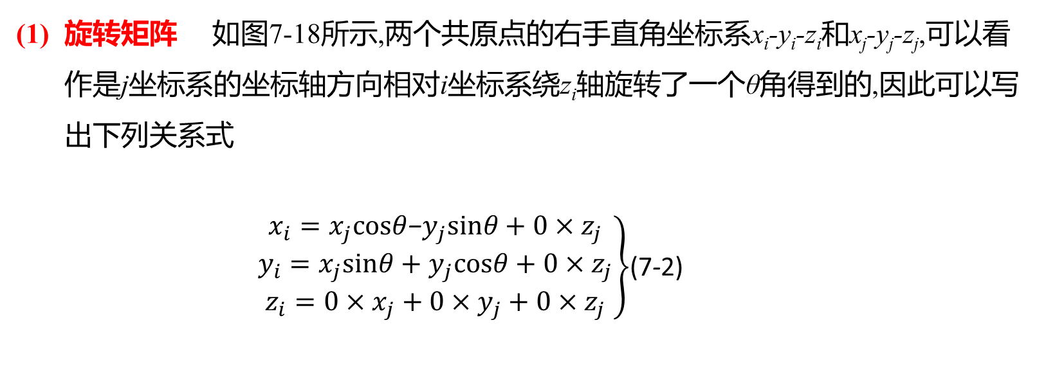
第三节 工业机器人运动学与力学分析
旋转矩阵 如图7-18所示,两个共原点的右手直角坐标系x_{i}-y_{i}-z_{i}和x_{j}-y_{j}-z_{j},可以看作是j坐标系的坐标轴方向相对i坐标系绕z_{i}轴旋转了一个θ角得到的,因此可以写出下列关系式
$\left. \begin{matrix}x_{i}=x_{j}cosθ\text{−}y_{j}sinθ+0×z_{j} \\ y_{i}=x_{j}sinθ+y_{j}cosθ+0×z_{j} \\ z_{i}=0×x_{j}+0×y_{j}+0×z_{j}\end{matrix}\right\}$(7-2)

Slide 42
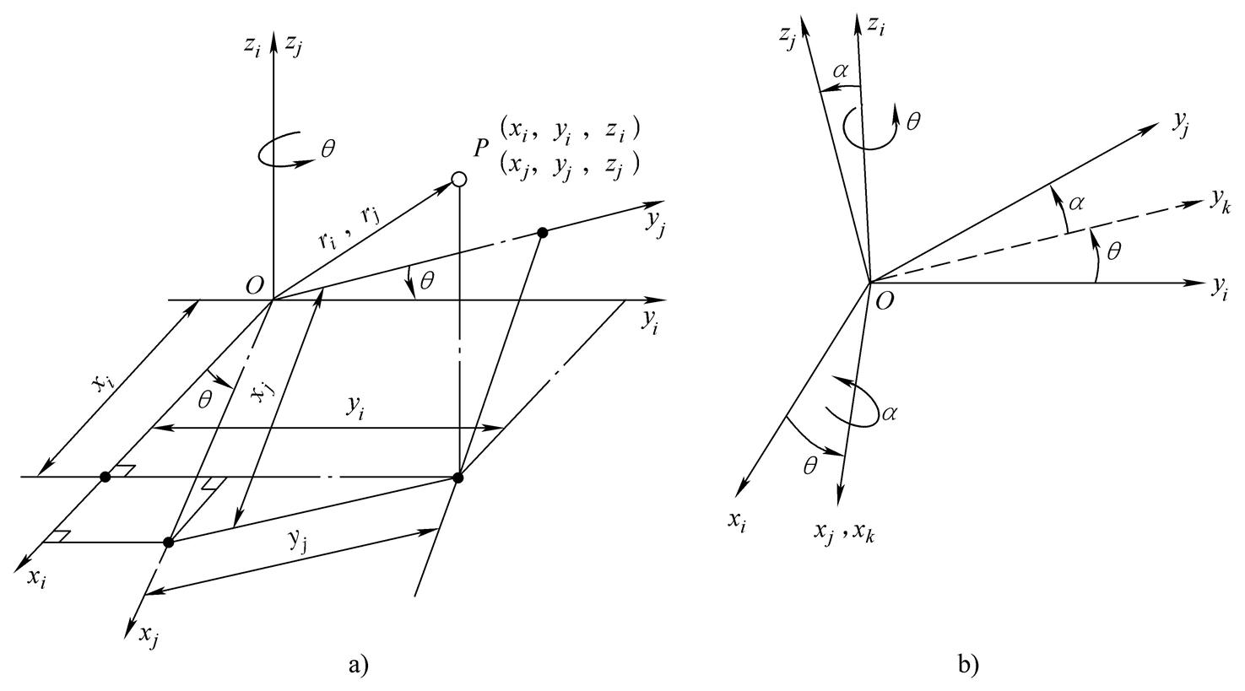
第三节 工业机器人运动学与力学分析
图7-18 旋转矩阵求取

Slide 43
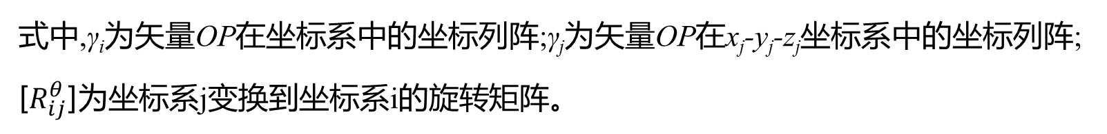
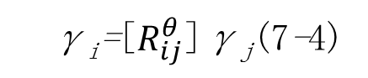
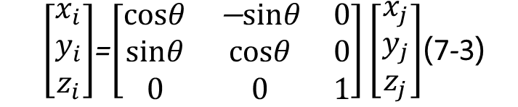
第三节 工业机器人运动学与力学分析
写成矩阵形式
$\left[\begin{matrix}x_{i} \\ y_{i} \\ z_{i}\end{matrix}\right]$=$\left[\begin{matrix}cosθ & \text{−}sinθ & 0 \\ sinθ & cosθ & 0 \\ 0 & 0 & 1\end{matrix}\right]\left[\begin{matrix}x_{j} \\ y_{j} \\ z_{j}\end{matrix}\right]$(7-3)
写成矢量形式
γ_{i}=[$R_{ij}^{θ}$]γ_{j}(7-4)
式中,γ_{i}为矢量OP在坐标系中的坐标列阵;γ_{j}为矢量OP在x_{j}-y_{j}-z_{j}坐标系中的坐标列阵; [$R_{ij}^{θ}$]为坐标系j变换到坐标系i的旋转矩阵。

Slide 44

第三节 工业机器人运动学与力学分析
方阵[$R_{ij}^{θ}$]就是i和j坐标系各相应坐标轴夹角的余弦,如表7-1所示。
表7-1 坐标变换关系表
 | x_{j} | y_{j} | z_{j}
x_{i} | cos(x_{i},x_{j}) | cos(x_{i},y_{j}) | cos(x_{i},z_{j})
y_{i} | cos(y_{i},x_{j}) | cos(y_{i},y_{j}) | cos(y_{i},z_{j})
z_{i} | cos(z_{i},x_{j}) | cos(z_{i},y_{j}) | cos(z_{i},z_{j})

Slide 45
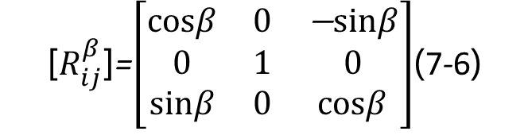
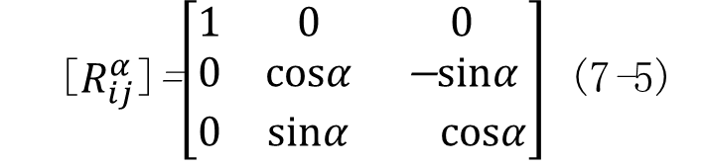
第三节 工业机器人运动学与力学分析
利用表7-1可容易的写出j坐标系绕i坐标系的x_{i}轴(y_{i}轴)转过α角(β角)后的旋转矩阵
[$R_{ij}^{α}$]=$\left[\begin{matrix}1 & 0 & 0 \\ 0 & cosα & \text{−}sinα \\ 0 & sinα & cosα\end{matrix}\right]$ (7-5)
[$R_{ij}^{β}$]=$\left[\begin{matrix}cosβ & 0 & \text{−}sinβ \\ 0 & 1 & 0 \\ sinβ & 0 & cosβ\end{matrix}\right]$(7-6)

Slide 46
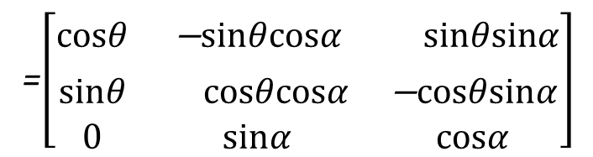
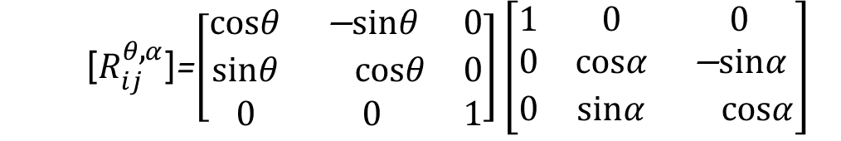
第三节 工业机器人运动学与力学分析
绕两根坐标轴旋转时,新坐标系j的位置可以看成旧坐标系i先绕z_{i}轴转过θ角,达到x_{k}-y_{k}-z_{i},再绕xk轴转α角得到,如图7-18b所示。这种坐标系的连续旋转,可以用旋转矩阵的连乘表示,即
[$R_{ij}^{θ\text{,}α}$]=$\left[\begin{matrix}cosθ & \text{−}sinθ & 0 \\ sinθ & cosθ & 0 \\ 0 & 0 & 1\end{matrix}\right]\left[\begin{matrix}1 & 0 & 0 \\ 0 & cosα & \text{−}sinα \\ 0 & sinα & cosα\end{matrix}\right]$
=$\left[\begin{matrix}cosθ & \text{−}sinθcosα & sinθsinα \\ sinθ & cosθcosα & \text{−}cosθsinα \\ 0 & sinα & cosα\end{matrix}\right]$
(7-7)
由此可见,方向余弦矩阵的依次连乘可完成坐标系的连续变换,用同样的方法,可以得出绕其他坐标轴两次旋转的旋转矩阵。

Slide 47
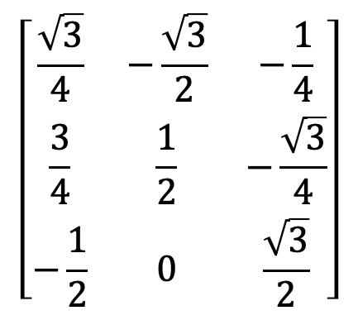
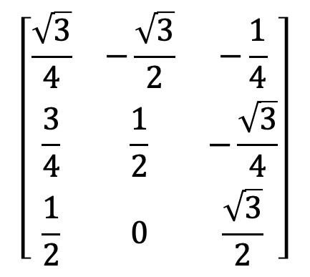
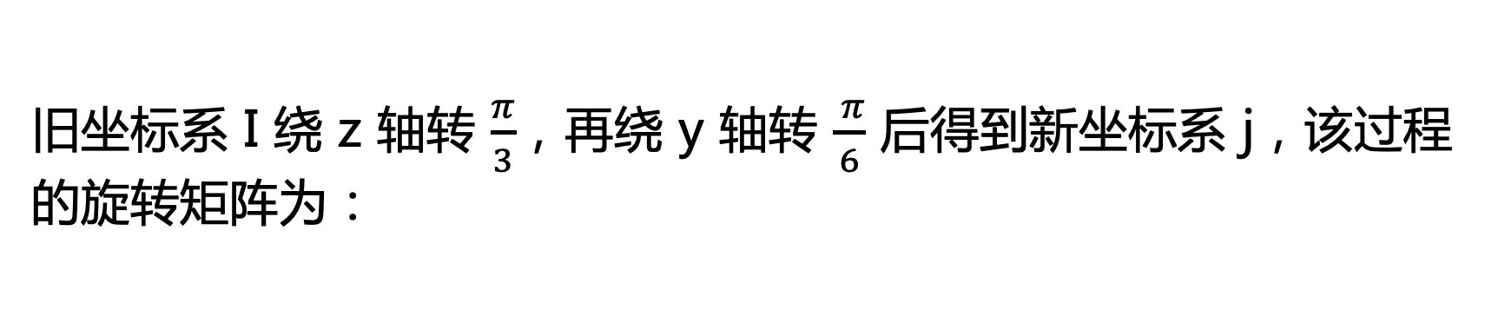
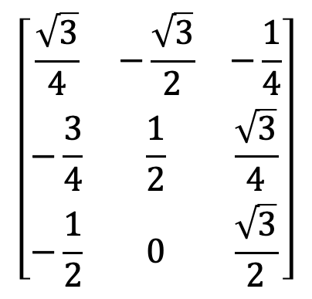
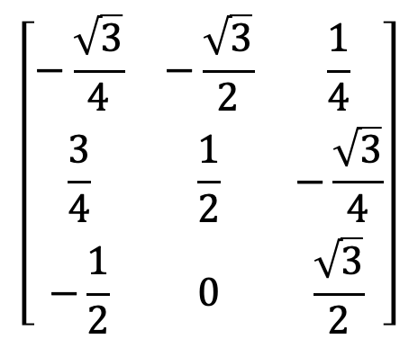
单选题
1分
旧坐标系 I 绕 z 轴转 $\frac{π}{3}$，再绕 y 轴转 $\frac{ π}{6}$ 后得到新坐标系 j，该过程的旋转矩阵为：
A
B
C
D
$$\left[\begin{matrix}\frac{\sqrt{3}}{4} & \text{−}\frac{\sqrt{3}}{2} & −\frac{1}{4} \\ \frac{3}{4} & \frac{1}{2} & \text{−}\frac{\sqrt{3}}{4} \\ \frac{1}{2} & 0 & \frac{\sqrt{3}}{2}\end{matrix}\right]$$
$$\left[\begin{matrix}\frac{\sqrt{3}}{4} & \text{−}\frac{\sqrt{3}}{2} & −\frac{1}{4} \\ \frac{3}{4} & \frac{1}{2} & \text{−}\frac{\sqrt{3}}{4} \\ −\frac{1}{2} & 0 & \frac{\sqrt{3}}{2}\end{matrix}\right]$$
$$\left[\begin{matrix}−\frac{\sqrt{3}}{4} & \text{−}\frac{\sqrt{3}}{2} & \frac{1}{4} \\ \frac{3}{4} & \frac{1}{2} & \text{−}\frac{\sqrt{3}}{4} \\ −\frac{1}{2} & 0 & \frac{\sqrt{3}}{2}\end{matrix}\right]$$
$$\left[\begin{matrix}\frac{\sqrt{3}}{4} & \text{−}\frac{\sqrt{3}}{2} & −\frac{1}{4} \\ \text{−}\frac{3}{4} & \frac{1}{2} & \frac{\sqrt{3}}{4} \\ −\frac{1}{2} & 0 & \frac{\sqrt{3}}{2}\end{matrix}\right]$$
提交

Slide 48
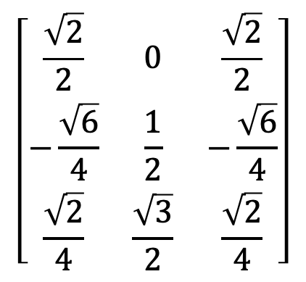
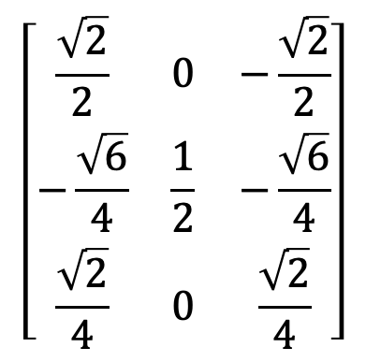
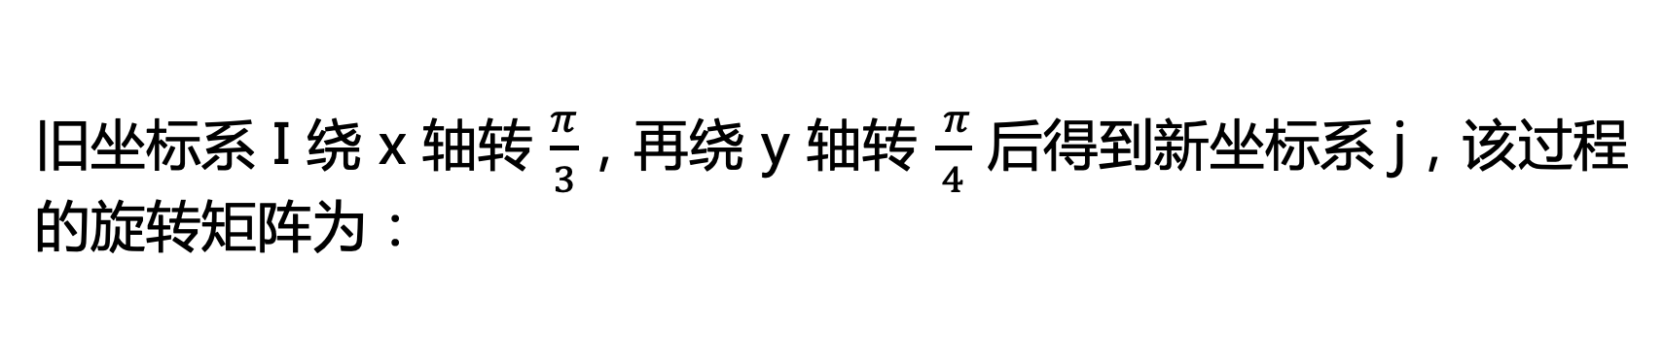
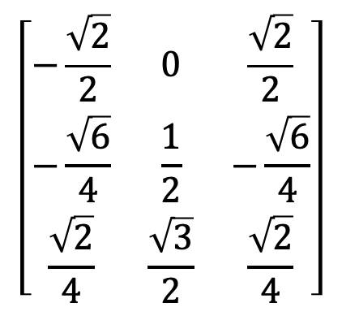
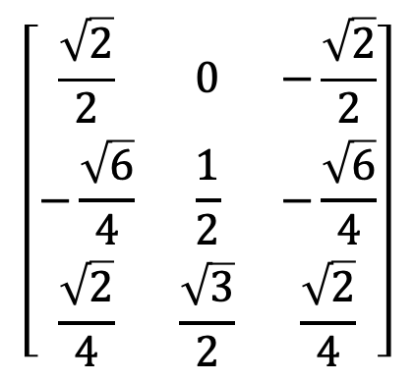
单选题
1分
旧坐标系 I 绕 x 轴转 $\frac{π}{3}$，再绕 y 轴转 $\frac{ π}{4}$ 后得到新坐标系 j，该过程的旋转矩阵为：
C
D
A
B
$$\left[\begin{matrix}\frac{\sqrt{2}}{2} & 0 & \frac{\sqrt{2}}{2} \\ −\frac{\sqrt{6}}{4} & \frac{1}{2} & \text{−}\frac{\sqrt{6}}{4} \\ \frac{\sqrt{2}}{4} & \frac{\sqrt{3}}{2} & \frac{\sqrt{2}}{4}\end{matrix}\right]$$
$$\left[\begin{matrix}\frac{\sqrt{2}}{2} & 0 & −\frac{\sqrt{2}}{2} \\ −\frac{\sqrt{6}}{4} & \frac{1}{2} & \text{−}\frac{\sqrt{6}}{4} \\ \frac{\sqrt{2}}{4} & \frac{\sqrt{3}}{2} & \frac{\sqrt{2}}{4}\end{matrix}\right]$$
$$\left[\begin{matrix}−\frac{\sqrt{2}}{2} & 0 & \frac{\sqrt{2}}{2} \\ −\frac{\sqrt{6}}{4} & \frac{1}{2} & \text{−}\frac{\sqrt{6}}{4} \\ \frac{\sqrt{2}}{4} & \frac{\sqrt{3}}{2} & \frac{\sqrt{2}}{4}\end{matrix}\right]$$
$$\left[\begin{matrix}\frac{\sqrt{2}}{2} & 0 & −\frac{\sqrt{2}}{2} \\ −\frac{\sqrt{6}}{4} & \frac{1}{2} & \text{−}\frac{\sqrt{6}}{4} \\ \frac{\sqrt{2}}{4} & 0 & \frac{\sqrt{2}}{4}\end{matrix}\right]$$
提交

Slide 49
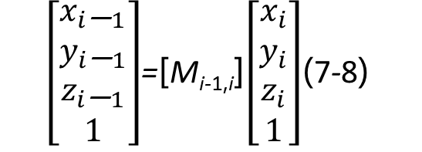
第三节 工业机器人运动学与力学分析
(2) 位置矢量 位置矢量中P_{x}表示沿x_{i}轴从z_{i-1}轴量至z_{i}轴的距离,记为h_{i},并规定与x_{i}轴正向一致的距离为正。P_{y}表示沿y_{i}轴从z_{i-1}轴量至z_{i}轴的距离,记为l_{i},并规定与y_{i}轴正向一致的距离为正。P_{z}表示沿z_{i}轴从x_{i-1}轴量至x_{i}轴的距离,记为d_{t},并规定与z_{i}轴正向一致的距离为正。
由上述讨论可知,相邻两坐标系x_{i}-y_{i}-z_{i}和x_{i-1}-y_{i-1}-z_{i-1}之间的不共原点的坐标变换矩阵方程为
$\left[\begin{matrix}x_{i\text{−}1} \\ y_{i\text{−}1} \\ z_{i\text{−}1} \\ 1\end{matrix}\right]$=[M_{i-1,i}]$\left[\begin{matrix}x_{i} \\ y_{i} \\ z_{i} \\ 1\end{matrix}\right]$(7-8)

Slide 50
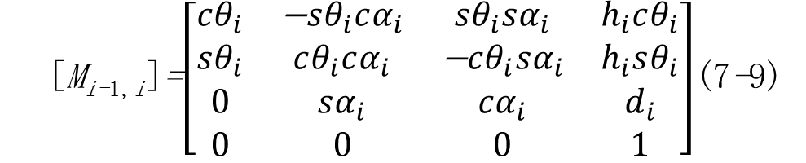
第三节 工业机器人运动学与力学分析
式中,[M_{i-1},_{i}]是由h_{i}、d_{t}、α_{t}和θ_{t}四个参数所确定的相邻坐标系的齐次坐标变换矩阵
[M_{i-1,i}]=$\left[\begin{matrix}cθ_{i} & \text{−}sθ_{i}cα_{i} & sθ_{i}sα_{i} & h_{i}cθ_{i} \\ sθ_{i} & cθ_{i}cα_{i} & \text{−}cθ_{i}sα_{i} & h_{i}sθ_{i} \\ 0 & sα_{i} & cα_{i} & d_{i} \\ 0 & 0 & 0 & 1\end{matrix}\right]$(7-9)
其中,sθ_{i}=sinθ_{i};sα_{i}=sinα_{i};cθ_{i}=cosθ_{i};cα_{i}=cosα_{i}。

Slide 51
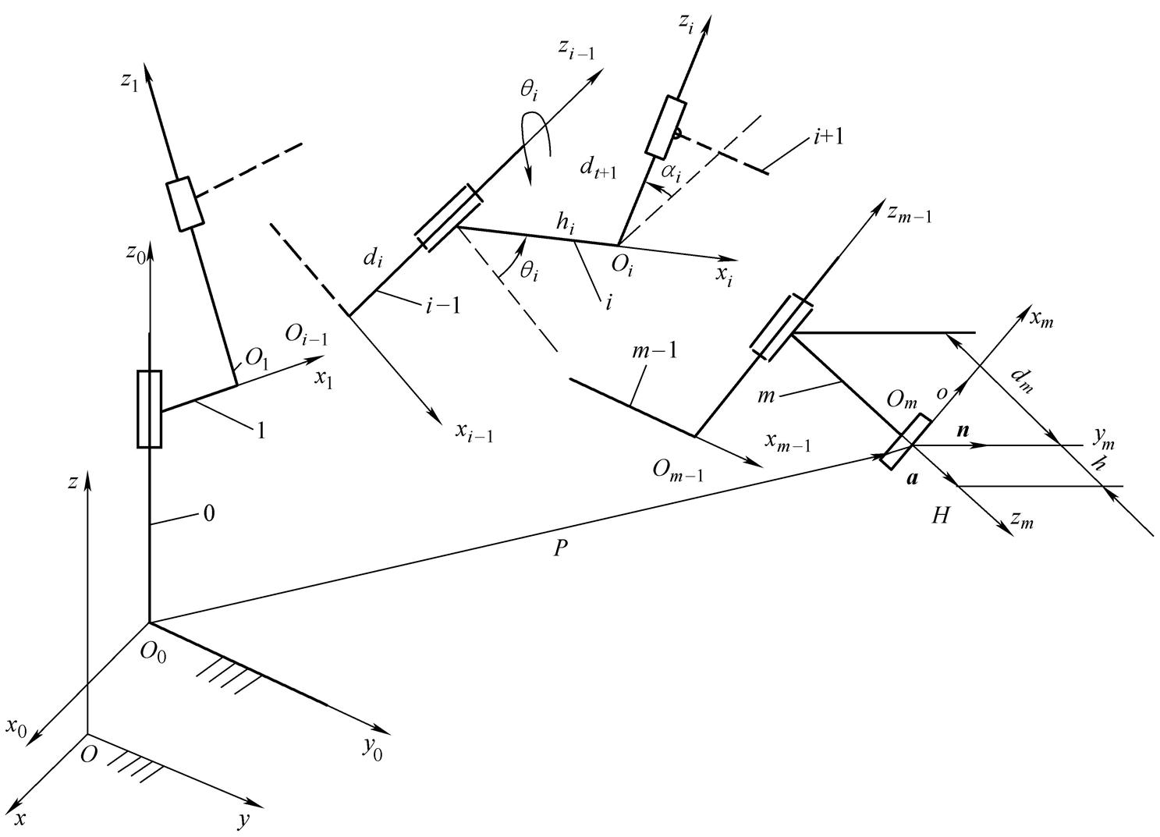
第三节 工业机器人运动学与力学分析
2.运动学方程的建立与求解
(1) 运动学方程的建立 工业机器人操作机的运动学方程,是描述工业机器人操作机上每一活动杆件在空间相对绝对坐标系或相对机座坐标系的位姿方程。
图7-19 手部的位置与姿态

Slide 52
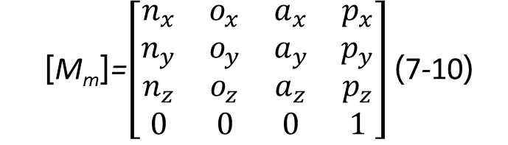
第三节 工业机器人运动学与力学分析
工作过程中,工业机器人的位姿是变化的。其位置可用从机座坐标系x₀-y₀-z₀的坐标原点出发,指向机械接口坐标系x_{m}-y_{m}-z_{m}的坐标原点O_{m}的矢量P来表示,如图7-19所示。而手部相对于机座坐标系的姿态可用机械接口坐标系的三个坐标轴x_{m}、y_{m}、z_{m}来描述。若以n、O、a分别表示x_{m}、y_{m}、z_{m}三个坐标轴的单位矢量,且在机座坐标系中的方向余弦分别为n=(nx、ny、nz)^{T},O=(o_{x}、o_{x}、o_{x})^{T},a=(a_{x}、a_{x}、a_{x})^{T},则机械接口坐标系相对于机座坐标系的位姿可用矩阵〔M_{m}〕描述
[M_{m}]=$\left[\begin{matrix}n_{x} & o_{x} & a_{x} & p_{x} \\ n_{y} & o_{y} & a_{y} & p_{y} \\ n_{z} & o_{z} & a_{z} & p_{z} \\ 0 & 0 & 0 & 1\end{matrix}\right]$ (7-10)

Slide 53
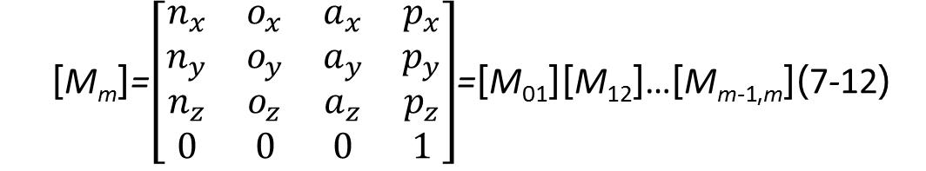
第三节 工业机器人运动学与力学分析
由式(7-9)可以写出任意相邻两坐标系的齐次坐标变换矩阵,由于通过齐次坐标变换矩阵的连乘可进行坐标系的连续变换,因而任一坐标系x_{i}-y_{i}-z_{i}相对于机座坐标系的位姿可表示为
[M_{0i}]=[M₀₁][M₁₂]…[M_{i-1},_{i}](7-11)
式中,[M0i]为坐标系x_{i}-y_{i}-z_{i}均与机座坐标系x₀-y₀-z₀之间的齐次坐标变换矩阵。
对于具有m个自由度的工业机器人,其手部相对于机座坐标系的位姿矩阵为
[M_{m}]=$\left[\begin{matrix}n_{x} & o_{x} & a_{x} & p_{x} \\ n_{y} & o_{y} & a_{y} & p_{y} \\ n_{z} & o_{z} & a_{z} & p_{z} \\ 0 & 0 & 0 & 1\end{matrix}\right]$=[M₀₁][M₁₂]…[M_{m-1,m}](7-12)

Slide 54
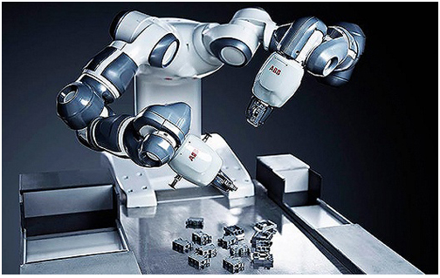
第三节 工业机器人运动学与力学分析
(2) 运动学方程的求解 工业机器人操作机手部的位姿问题,通常可分为两类基本问题:一类是运动学正问题,另一类是运动学逆问题。
1)运动学方程的正解 已知工业机器人操作机中各运动副的运动参数和杆件的结构参数,求手部相对于机座坐标系的位置和姿态,即确定[M_{0i}]中各元素的值,就是求解工业机器人运动学的正问题。
运动学正问题解法较为简单。当给定了一组结构参数和运动参数后,机器人运动学方程的正解是唯一的。

Slide 55
第三节 工业机器人运动学与力学分析
2)运动学方程的逆解 根据已给定的满足工作要求时手部相对于机座坐标系的位姿以及杆件的结构参数,求各运动副的运动参数,即所谓求解工业机器人运动学的逆问题。这是工业机器人设计中对其进行控制的关键。与运动学正问题不同,运动学逆问题一般求解难度较大，而且工业机器人操作机运动学逆问题的解一般不是唯一的,其存在多解的可能。

Slide 56
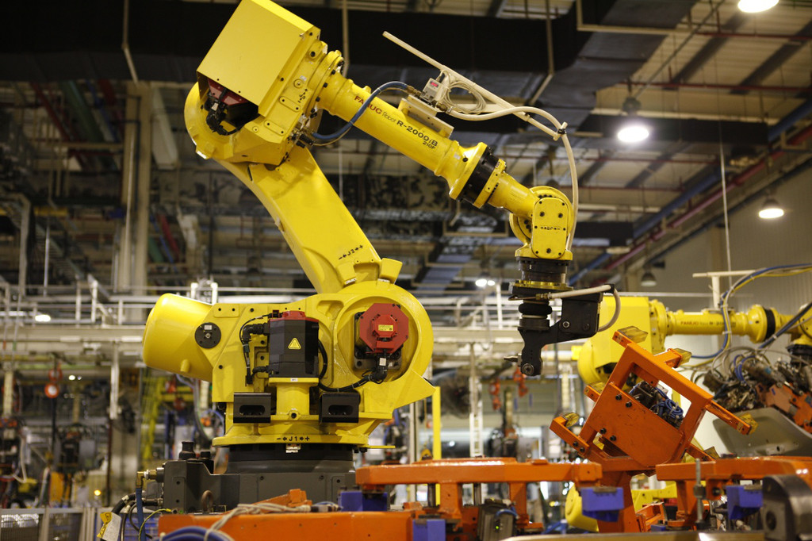
第三节 工业机器人运动学与力学分析
二、工业机器人力学分析
工业机器人力学分析主要包括静力学分析和动力学分析。静力学分析是研究操作机在静态工作条件下,手臂的受力情况;动力学分析是研究操作机各主动关节驱动力与手臂运动的关系,从而得出工业机器人动力学方程。静力学分析和动力学分析是工业机器人操作机设计、控制器设计和动态仿真的基础。

Slide 57
第三节 工业机器人运动学与力学分析
1.静力学分析
工业机器人与环境的接触将在工业机器人与环境之间引起相互作用力和力矩。而工业机器人的关节扭矩由各关节的驱动装置提供,通过手臂传至手部,使力和力矩作用于与环境的接触面上,这种力和力矩的输入输出关系在工业机器人的控制中是十分重要的。

Slide 58
第三节 工业机器人运动学与力学分析
(1)静力平衡方程 开式链手臂中单个杆件的受力情况如图7-21所示,杆件i通过关节i和i+1分别与杆件i-1和i+1相联接,以i关节的回转轴线和i+1关节回转轴线为z_{i-1}和z_{i}坐标分别建立两个坐标系i-1和i。令F_{i-1},_{i}表示i-1杆作用在i杆上的力,F_{i},_{i+1}表示i杆作用在i+1杆上的力,则-F_{i},_{i+1}表示i+1杆作用在i杆上的力,c_{i}为i杆的重心,重力m_{i}g作用在c_{i}上,于是杆件i的力平衡方程为
F_{i-1},_{i}+F_{i+1},_{i}+m_{i}g=0
i=1,2,…,n

Slide 59
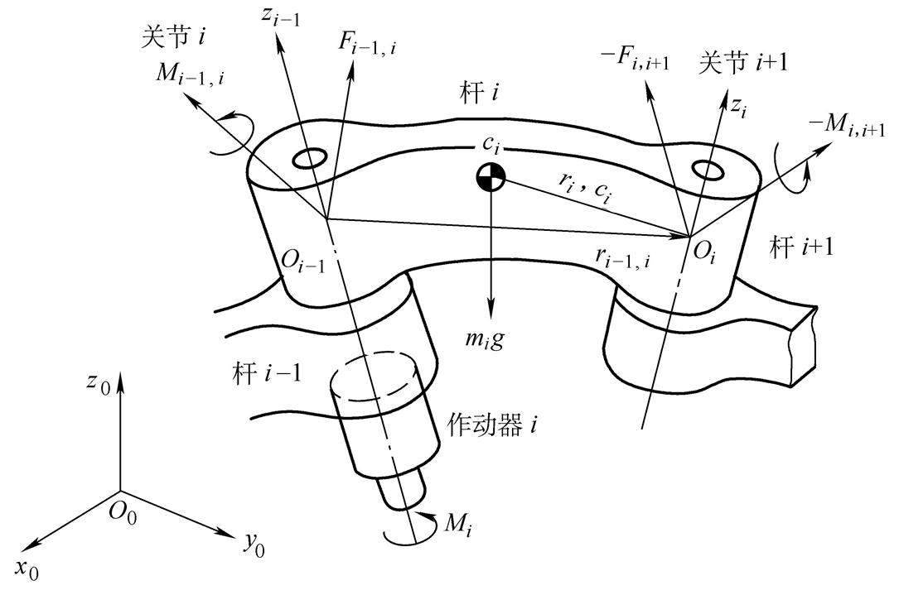
第三节 工业机器人运动学与力学分析
图7-21 杆i的受力分析

Slide 60
第三节 工业机器人运动学与力学分析
若以-F_{i},_{i+1}代替F_{i+1}, _{i},则有
F_{i-1}, _{i}-F_{i}, _{i+1}+m_{i}g=0(7-18)
以上矢量相对于固定坐标系而言。
又令M_{i-1},_{i}为i-1杆作用于i杆上的力矩,-M_{i},_{i+1}为i+1杆作用于i杆的力矩,则力矩平衡方程为
M_{i-1}, _{i}-M_{i}, _{i+1}+(r_{i-1}, _{i}+r_{i}, _{ci} )×F_{i-1}, _{i}+(r_{i},c_{i})×(-F_{i}, _{i+1})=0
i=1,2,…,n(7-19)
式中,第三项为F_{i-1},_{i}对重心取矩,第四项为-F_{i},i+1对重心取矩,r_{i-1}, _{i}为从i-1坐标系原点O_{i-1}到i坐标系原点O_{i}的位置矢量,r_{i},_{ci}为O_{i}到重心_{ci}的位置矢量。

Slide 61
第三节 工业机器人运动学与力学分析
当i=1时,力和力矩分别为F_{0,1}和M_{0,1},表示操作机机座对杆件1的作用力和力矩;当i=n时,F_{n},_{n+1}和M_{n}, _{n+1}分别表示工业机器人对环境的作用力和力矩,而-F_{n}, _{n+1}和-M_{n}, _{n+1}则分别表示环境对工业机器人杆件n的作用力和力矩。
若工业机器人操作机由n个杆件构成,则由式(7-18)和式(7-19)可列出2n个方程,两式共涉及力和力矩2n+2个,因此一般需给出两个初始条件方程才能有解。在工业机器人作业过程中,最直接受影响的是操作机手部与环境之间的作用力和力矩,故通常假设这两个量为已知,以使方程有解。

Slide 62
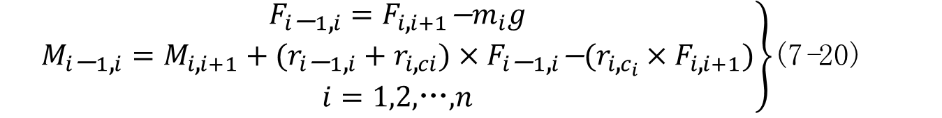
第三节 工业机器人运动学与力学分析
二、工业机器人力学分析
从施加在操作机手部的力和力矩开始,依次从未杆件到机座求出所施加的力和力矩,将式(7-18)和式(7-19)合并并变成从前杆到后杆的递推公式,即
$\left.\begin{matrix}F_{i\text{−}1\text{,}i}=F_{i\text{,}i+1}\text{−}m_{i}g \\ M_{i\text{−}1\text{,}i}=M_{i\text{,}i+1}+\text{(}r_{i\text{−}1\text{,}i}+r_{i\text{,}ci}\text{)}×F_{i\text{−}1\text{,}i}\text{−}\text{(}r_{i\text{,}c_{i}}×F_{i\text{,}i+1}\text{)} \\ i=1\text{,}2\text{,}\text{…}\text{,}n\end{matrix}\right\}$(7-20)

Slide 63
第三节 工业机器人运动学与力学分析
2.动力学分析
工业机器人操作是一个非常复杂的动力学系统,目前已提出了多种动力学分析方法,它们分别基于不同的力学方程和原理,如牛顿—欧拉方程、拉格朗日方程、凯恩方程、阿贝尔方程、广义达朗贝尔原理等。这里仅就用牛顿—欧拉方程建立的工业机器人动力学方程作简要介绍。
由理论力学知识可知,一个刚体的运动可分解为固定在刚体上的任意点的移动以及该刚体绕这一定点的转动两部分。同样动力学方程也可以用两个方程来表达:一个用以描述质心的移动,另一个描述绕质心的转动。前者称为牛顿运动方程,后者称为欧拉运动方程。

Slide 64
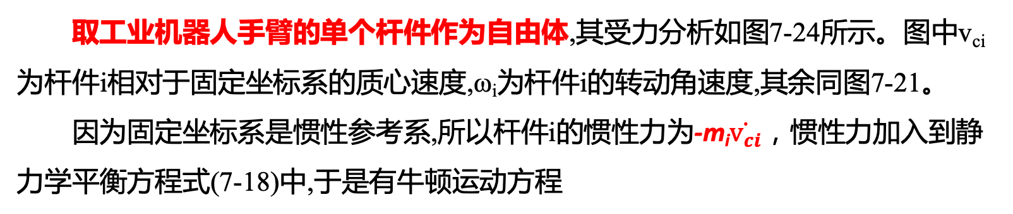
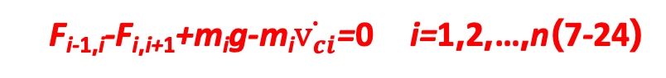
第三节 工业机器人运动学与力学分析
取工业机器人手臂的单个杆件作为自由体,其受力分析如图7-24所示。图中v_{ci}为杆件i相对于固定坐标系的质心速度,ω_{i}为杆件i的转动角速度,其余同图7-21。
因为固定坐标系是惯性参考系,所以杆件i的惯性力为-m_{i}$\dot{v_{ci}}$，惯性力加入到静力学平衡方程式(7-18)中,于是有牛顿运动方程
F_{i-1,i}-F_{i,i+1}+m_{i}g-m_{i}$\dot{v_{ci}}$=0 i=1,2,…,n(7-24)

Slide 65
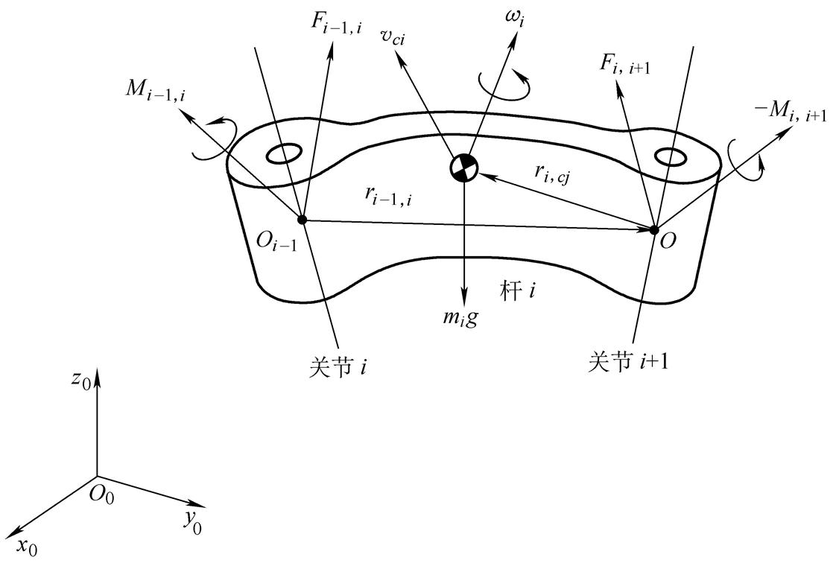
第三节 工业机器人运动学与力学分析
旋转运动用欧拉方程描述,与推导式(7-24)的方法相同,可以通过在静力学力矩平衡方程中加入惯性矩而导出。
图7-24 杆件i动力学方程的建立

Slide 66

第三节 工业机器人运动学与力学分析
作用在杆件i上的惯性矩是该杆件的瞬时角动量对时间的变化率。令ω_{i}为角速度矢量,I_{i}为对杆件i质心处的惯量,则角动量为I_{i}ω_{i}。因为惯量随杆件方位的变化而变化,所以角动量对时间的导数不仅包含 而且包含因I_{i}的变化而引起的变化ω_{i}×(I_{i}ω_{i}),即陀螺力矩,将上述两项加到静力学力矩平衡式(7-19)中,得
I_{i}$\dot{{\text{ω}}_{i}}$,
M_{i-1,i}-M_{i,i+1}+$r_{i\text{,}c_{i}}$×F_{i,i+1}-$r_{i\text{−}1\text{,}c_{i}}$×F_{i-1,i}-I_{i}$\dot{{\text{ω}}_{i}}$-ω_{i}×(I_{i}ω_{i})=0
i=1,2,…,n(7-26)

Slide 67
第三节 工业机器人运动学与力学分析
式(7-24)和式(7-26)即是单个杆件的动力学特性关系式,若将工业机器人的n个杆件均列出相应的上述两个方程,即得到工业机器人完整的动力学方程组的基本形式——牛顿—欧拉方程。
上述的牛顿—欧拉方程没有给出输入/输出的显式关系,因而不便于进行实际的动力学分析。为此需将方程作适当的变化。欧拉方程中含有力F_{i-1, i}和力矩M_{i-1, i},式(7-21)和式(7-22)说明关节力矩M_{i}是其中的一部分,其余的部分为不做功的约束反力,为求出描述输入/输出动力学关系的显式牛顿—欧拉方程,应将输入关节力矩与约束力、约束力矩分开。

Slide 68
04
工业机器人的控制系统

Slide 69
第四节 工业机器人的控制系统
一、工业机器人控制系统的特点和基本要求
工业机器人的控制技术是在传统机械系统的控制技术的基础上发展起来的,因此两者之间并无根本的不同,但工业机器人控制系统也有许多特殊之处。

Slide 70

第四节 工业机器人的控制系统
二、工业机器人控制系统的分类
工业机器人控制系统可以从不同角度进行分类,如按控制运动的方式不同,可分为关节运动控制、笛卡尔空间运动控制和自适应控制;按轨迹控制方式的不同,可分为点位控制和连续轨迹控制;按速度控制方式的不同,可分为速度控制、加速度控制、力控制。
这里主要介绍按发展阶段的分类方法。

Slide 71

第四节 工业机器人的控制系统
1. 程序控制系统
目前工业用的绝大多数第一代机器人属于程序控制机器人,其程序控制系统的结构简图如图7-26所示,包括程序装置、信息处理器和放大执行装置。信息处理器对来自程序装置的信息进行变换,放大执行装置则对工业机器人的传动装置进行作用。
图7-26 程序控制系统

Slide 72
第四节 工业机器人的控制系统
输出量X为一矢量,表示操作机运动的状态,一般为操作机各关节的转角或位移。控制作用U由控制装置加于操作机的输入端,也是一个矢量。给定作用G是输出量X的目标值,即X要求变化的规律,通常是以程序形式给出的时间函数,G的给定可以通过计算工业机器人的运动轨迹来编制程序,也可以通过示教法来编制程序。这就是程序控制系统的主要特点,即系统的控制程序是在工业机器人进行作业之前确定的,或者说工业机器人是按预定的程序工作的。

Slide 73

第四节 工业机器人的控制系统
2. 适应性控制系统
适应性控制系统多用于第二代工业机器人,即具有知觉的工业机器人,它具有力觉、触觉或视觉等功能。在这类控制系统中,一般不事先给定运动轨迹,由系统根据外界环境的瞬时状态实现控制,而外界环境状态用相应的传感器来检测。系统框图如图7-27所示。
图7-26 程序控制系统

Slide 74

第四节 工业机器人的控制系统
3. 智能控制系统
智能控制系统式目前最高级，最完善的控制系统，在外界环境变化不定的条件下，为了保证所要求的品质、控制系统的结构和参数能自动改变。
图中F是外部作用矢量,代表外部环境的变化;给定作用G是工业机器人的目标值,它并不简单地由程序给出,而是存在于环境之中,控制系统根据操作机与目标之间的坐标差值进行控制。显然这类系统要比程序控制系统复杂的多。
图7-28 智能控制系统

